Slide 1



金蝶云星空 V7.3产品培训 -- 掌上报销
云朵中的图片可在最底层进行替换。
注：图片仅做示意
移动应用开发部
版权所有©1993-2019 金蝶国际软件集团有限公司
① 绝密信息 严禁泄露

Slide 2
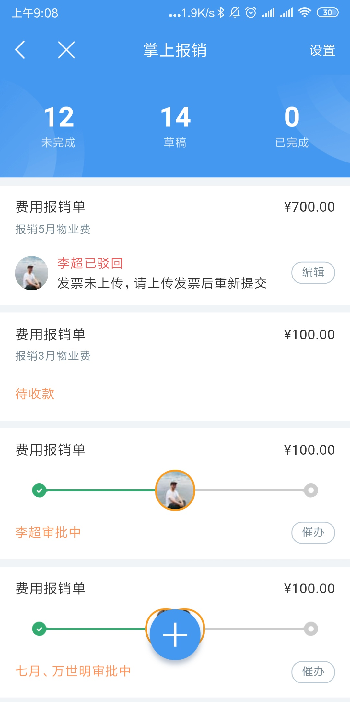
简介
掌上报销是金蝶云星空定位于员工个人申请借款、申请出差和报销自己的费用的移动轻应用。
掌上报销具有简洁美观的用户体验、支持完整闭环的报销业务、对PC端自定义字段和表单服务完整支持等几大特点。
费用报销业务实施完成的客户无需额外实施工作即可随时启用。

Slide 3

目录
最新版本特性
轻应用功能介绍
应用建议
体验地址及配置方法

Slide 4
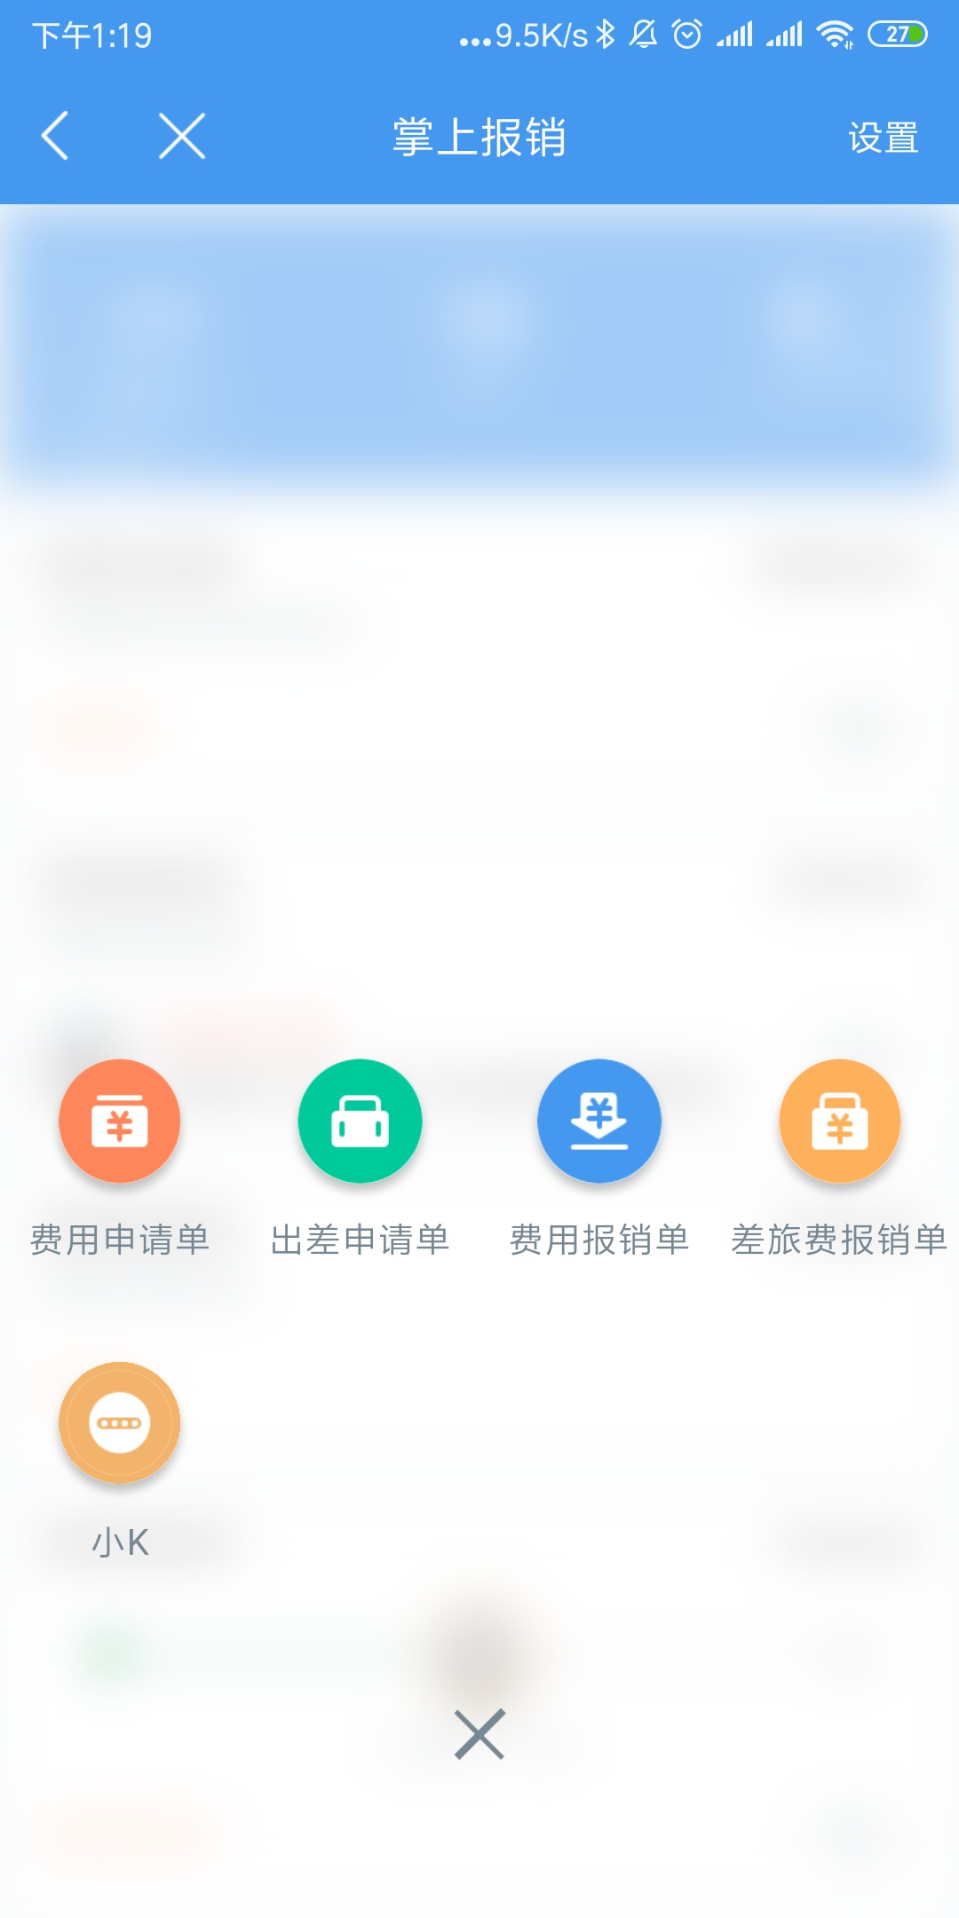
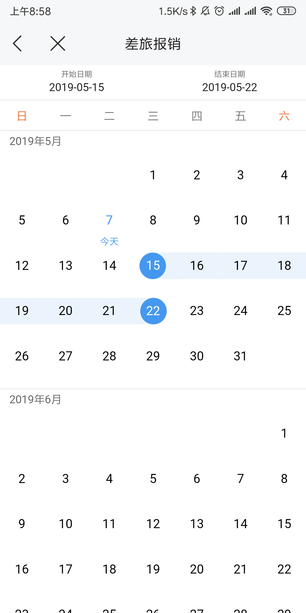
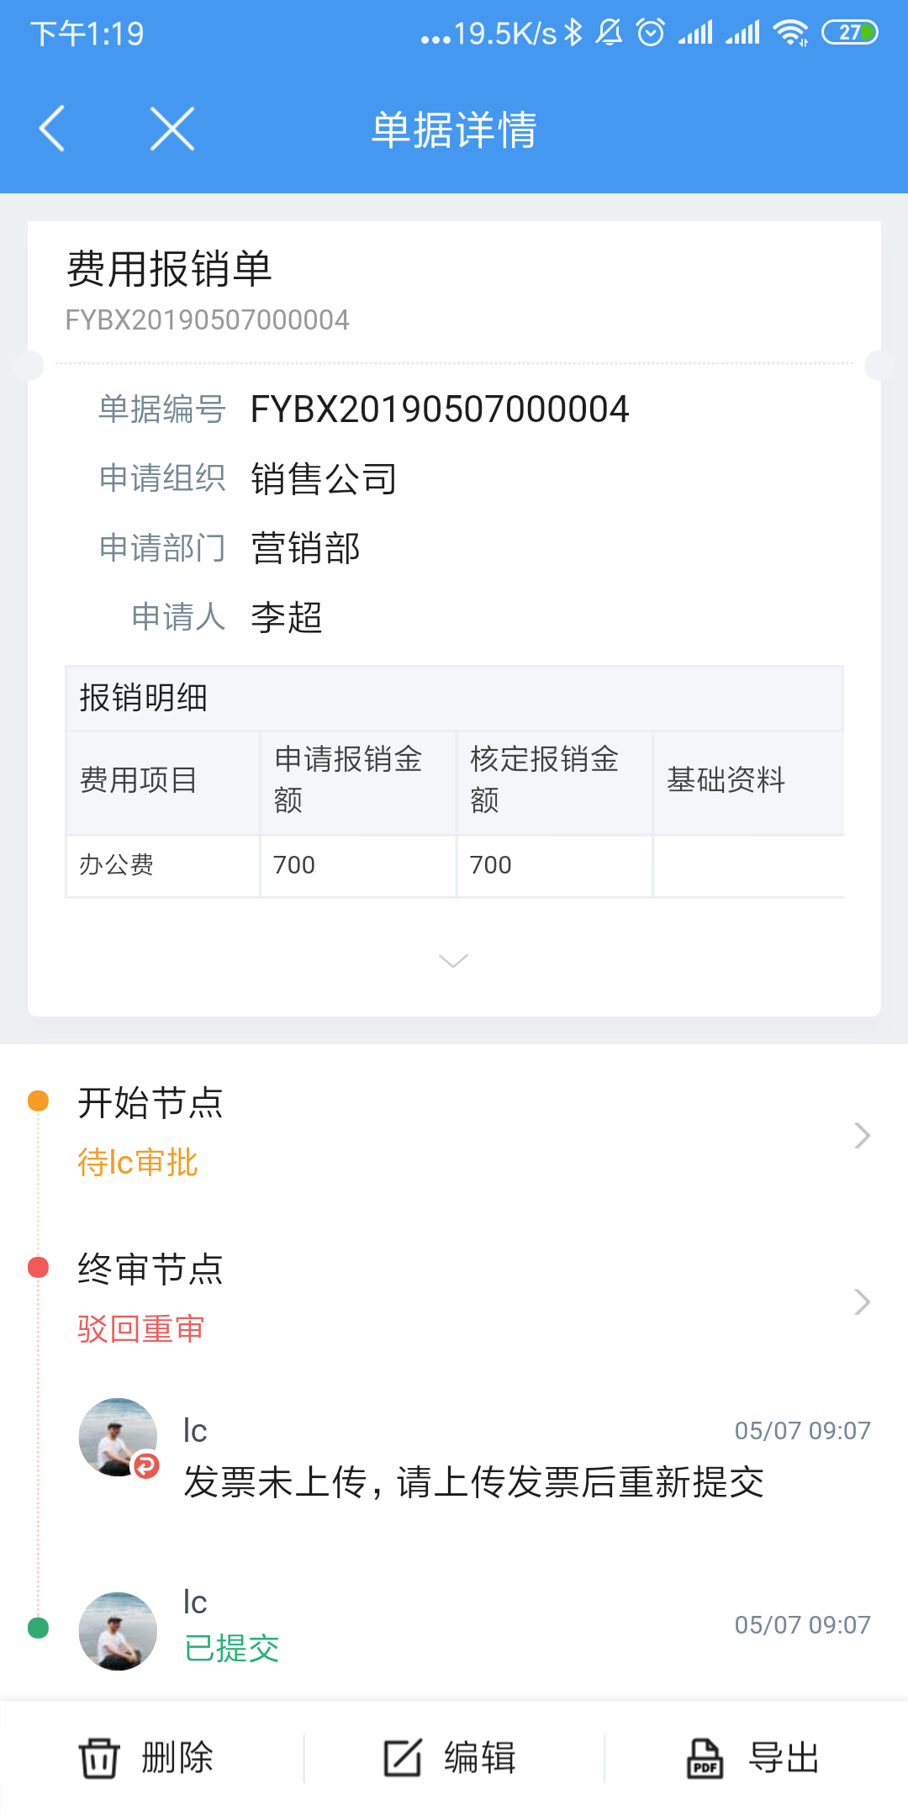
全新的视觉效果

Slide 5
轻松启用
二开内容自动支持
常规应用无需额外二次开发
支持自定义字段录入
支持PC端单据的实体服务规则（部分）
支持PC端单据的值更新事件（部分）
支持PC端单据的表单插件中的功能（部分）
支持PC端单据基础资料字段的高级过滤属性
支持PC端单据基础资料字段的过滤属性
支持PC端单据基础资料字段的数据规则

Slide 6
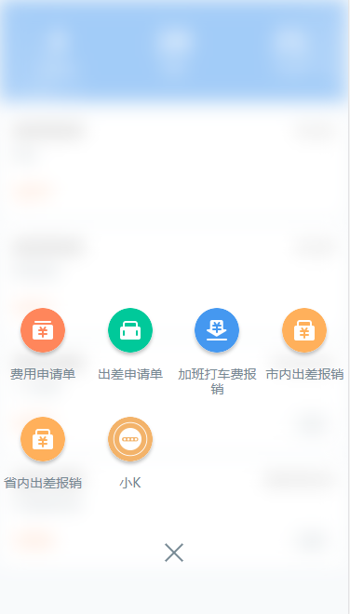
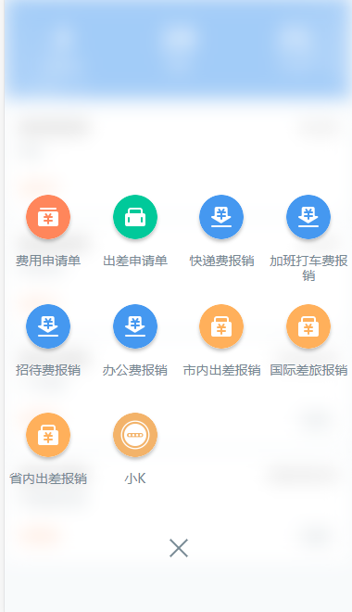
按类型报销
按报销业务命名，更直观易懂。
员工只能看到自己权限范围内的报销业务，减少填写错误。
普通员工
管理人员

Slide 7
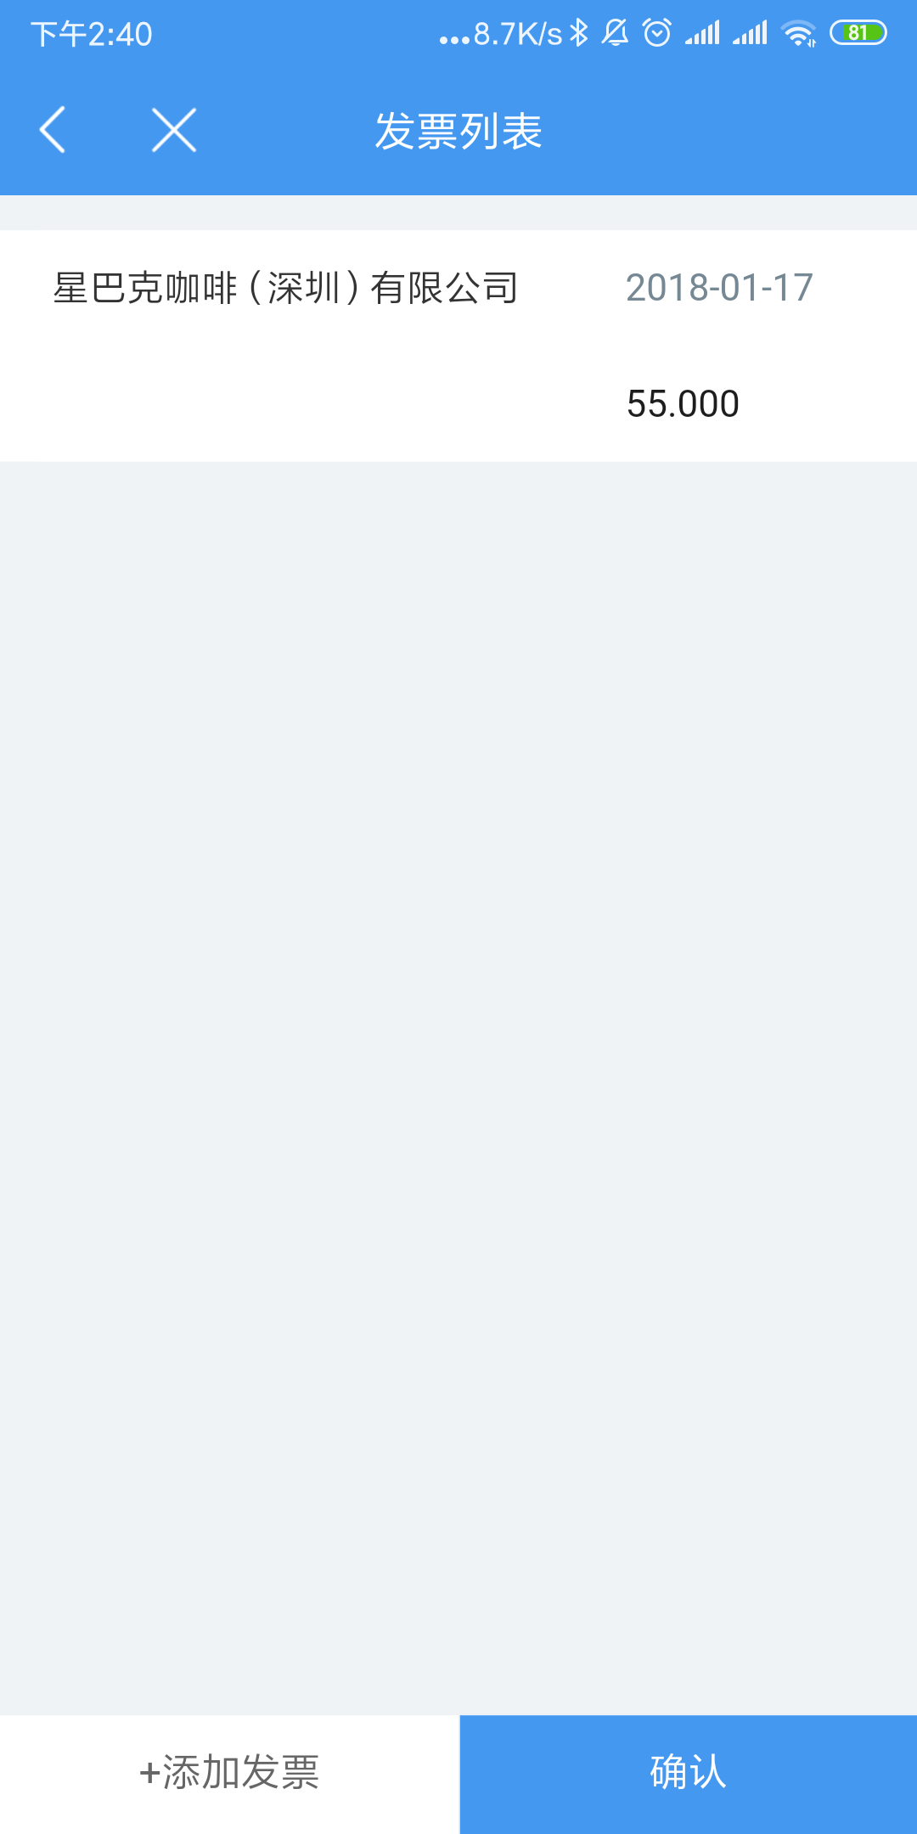
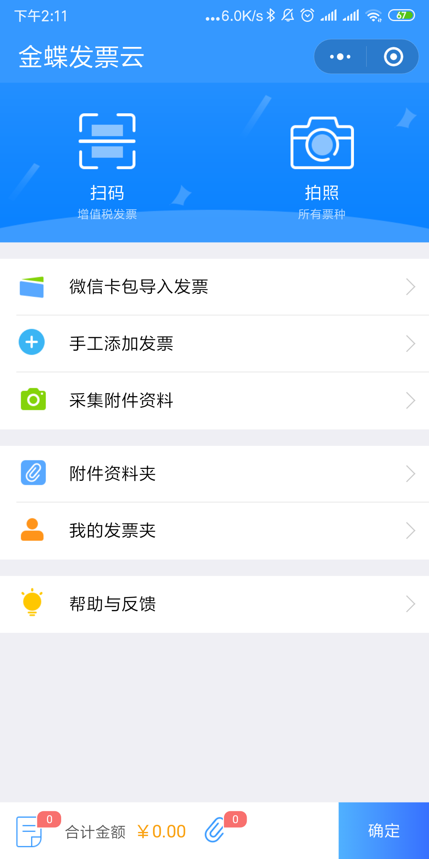
金蝶云星空 掌上报销
金蝶电子发票云
添加发票
删除关联发票
微信卡包选票
拍票
手工收票
查看发票详情
预览发票图像
验重
验真
验证纳税人识别号

Slide 8
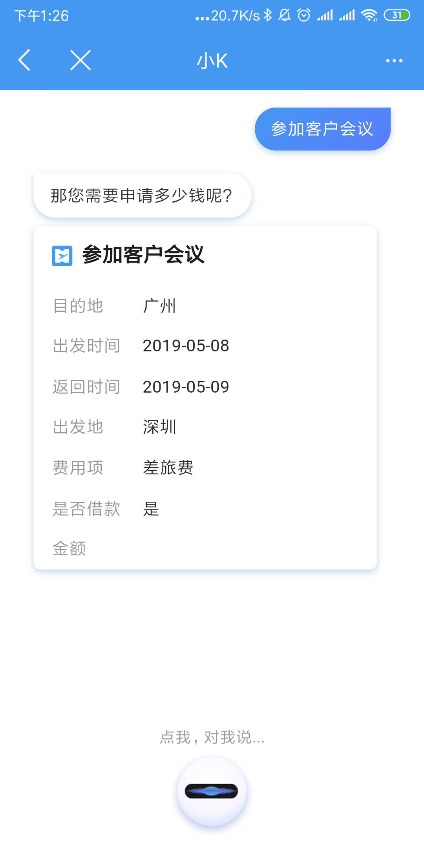

语音助手小K

Slide 9
目录
最新版本特性
轻应用功能介绍
应用建议
体验地址及配置方法

Slide 10
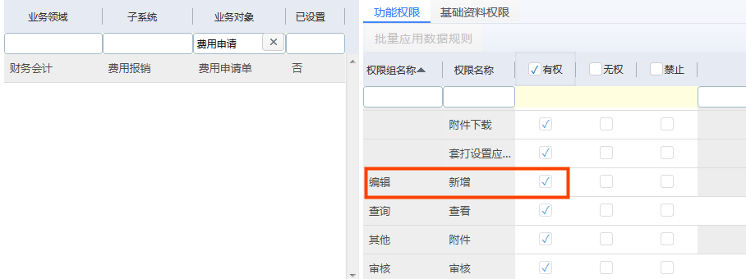
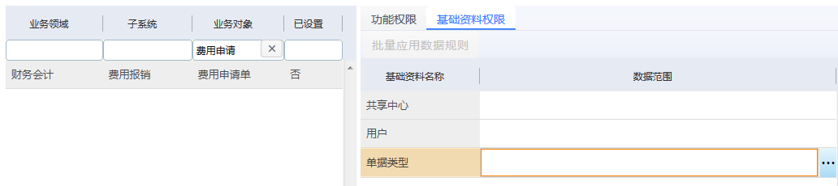
新增申请和报销
应用介绍
按单据新增的权限显示费用申请单、出差申请单、费用报销单、差旅费报销单的单据类型。
受对应单据新增权限控制
应用场景
受单据类型数据范围控制
企业精细化费用管理，不同角色允许申请和报销不同的费用。
如差旅报销和出差申请不在金蝶云星空中报销的，可以不授权出差申请单和差旅费报销单的新增权限。
如果只在金蝶云星空中做报销，不做申请和借款，可以不授权费用申请和出差申请单的新增权限。

Slide 11
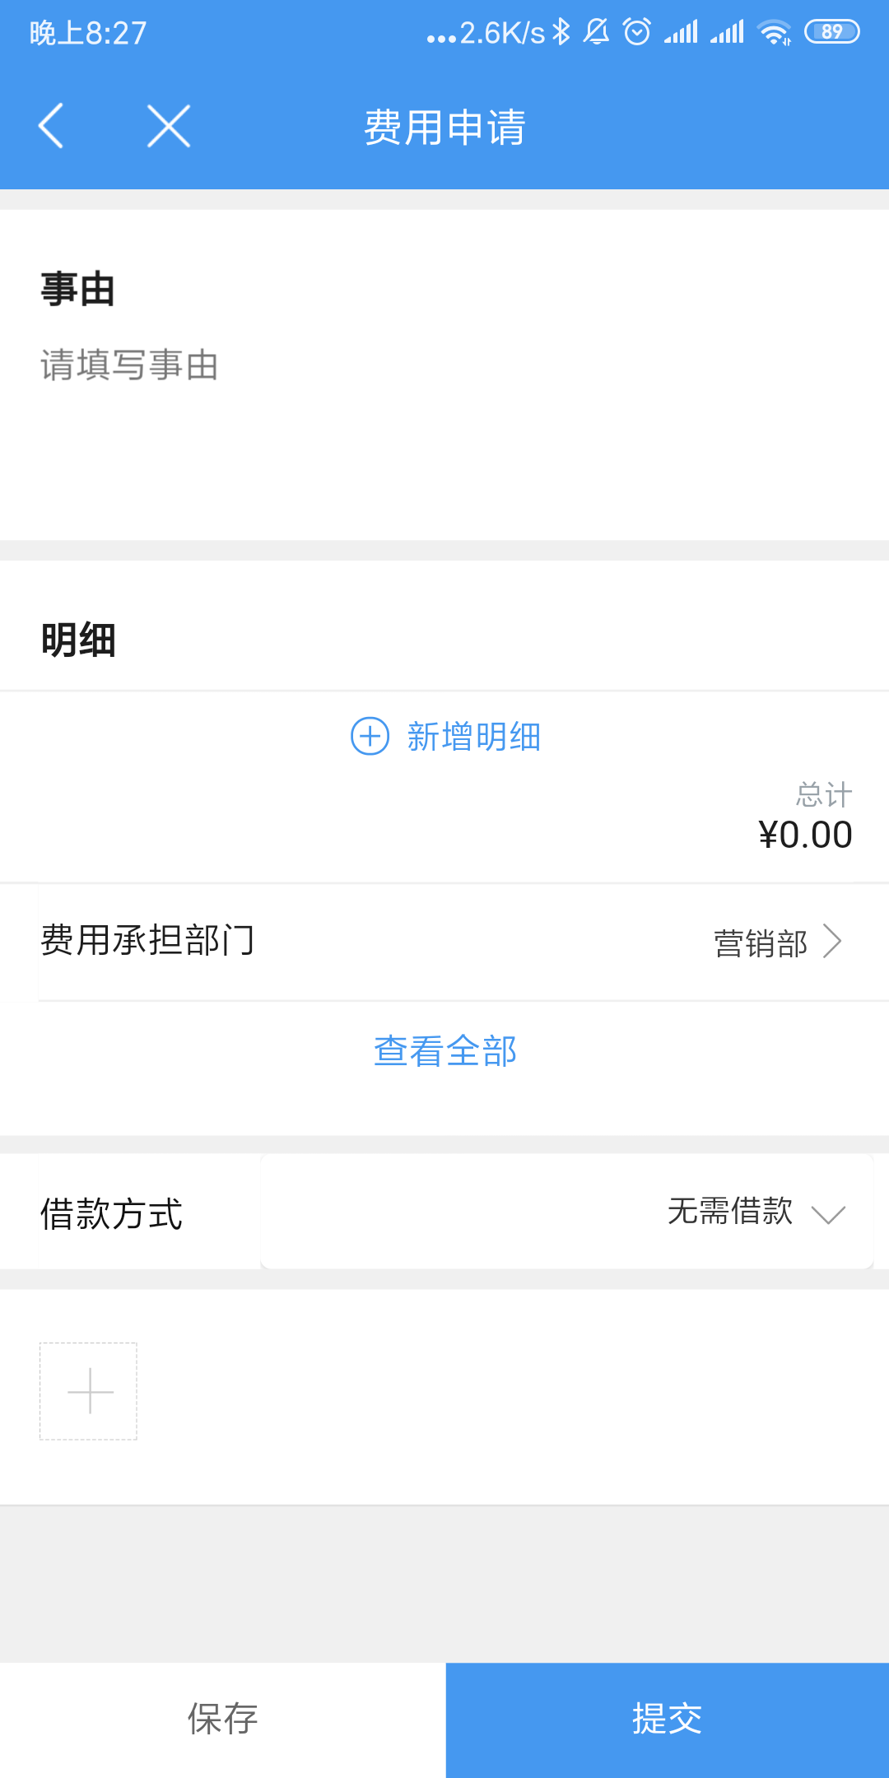
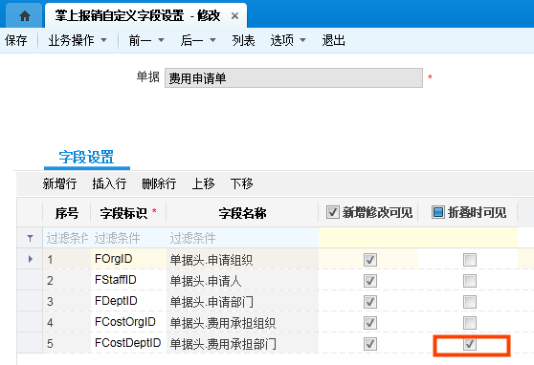
单据编辑自定义字段设置
应用介绍
需要显示的字段需要勾选新增修改可见，当前没有的字段可以通过插入行添加。不需要的可以通过删除行删除
当前单据头点击查看全部可以查看所有勾选了新增修改可见，并且当前可见的字段（没有通过实体服务规则等隐藏）。设置为“折叠时可见”可以默认显示（如右图）。
应用场景
有自定义字段需要单据填写录入。

Slide 12
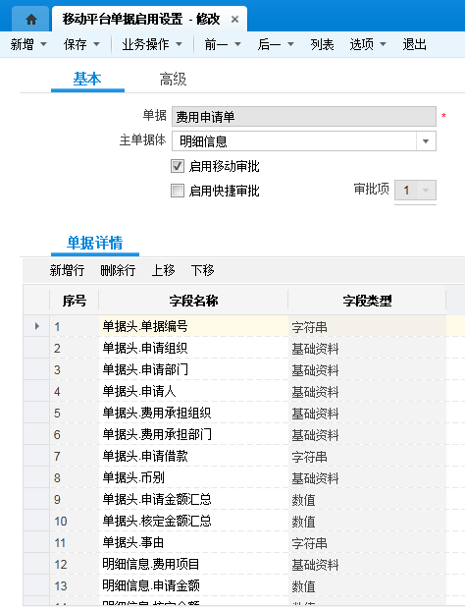
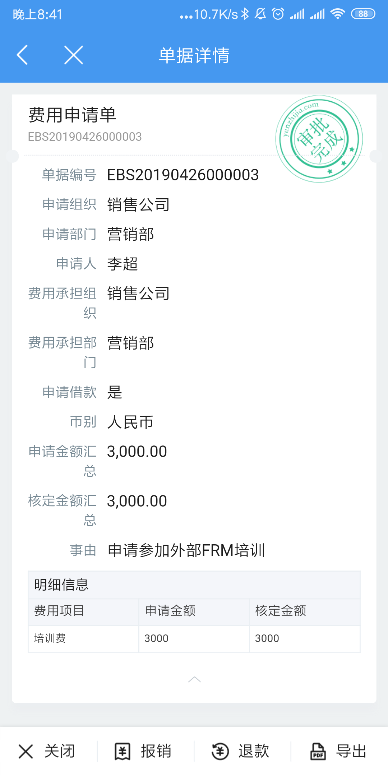
单据查看自定义字段设置
应用介绍
单据查看与业务审批的单据详情界面共享一套设置方案。字段设置通过“移动平台单据启用设置”表单设置。
应用场景
实施/管理员对单据查看时默认显示的字段不满意需要调整，希望查看更多内容。

Slide 13
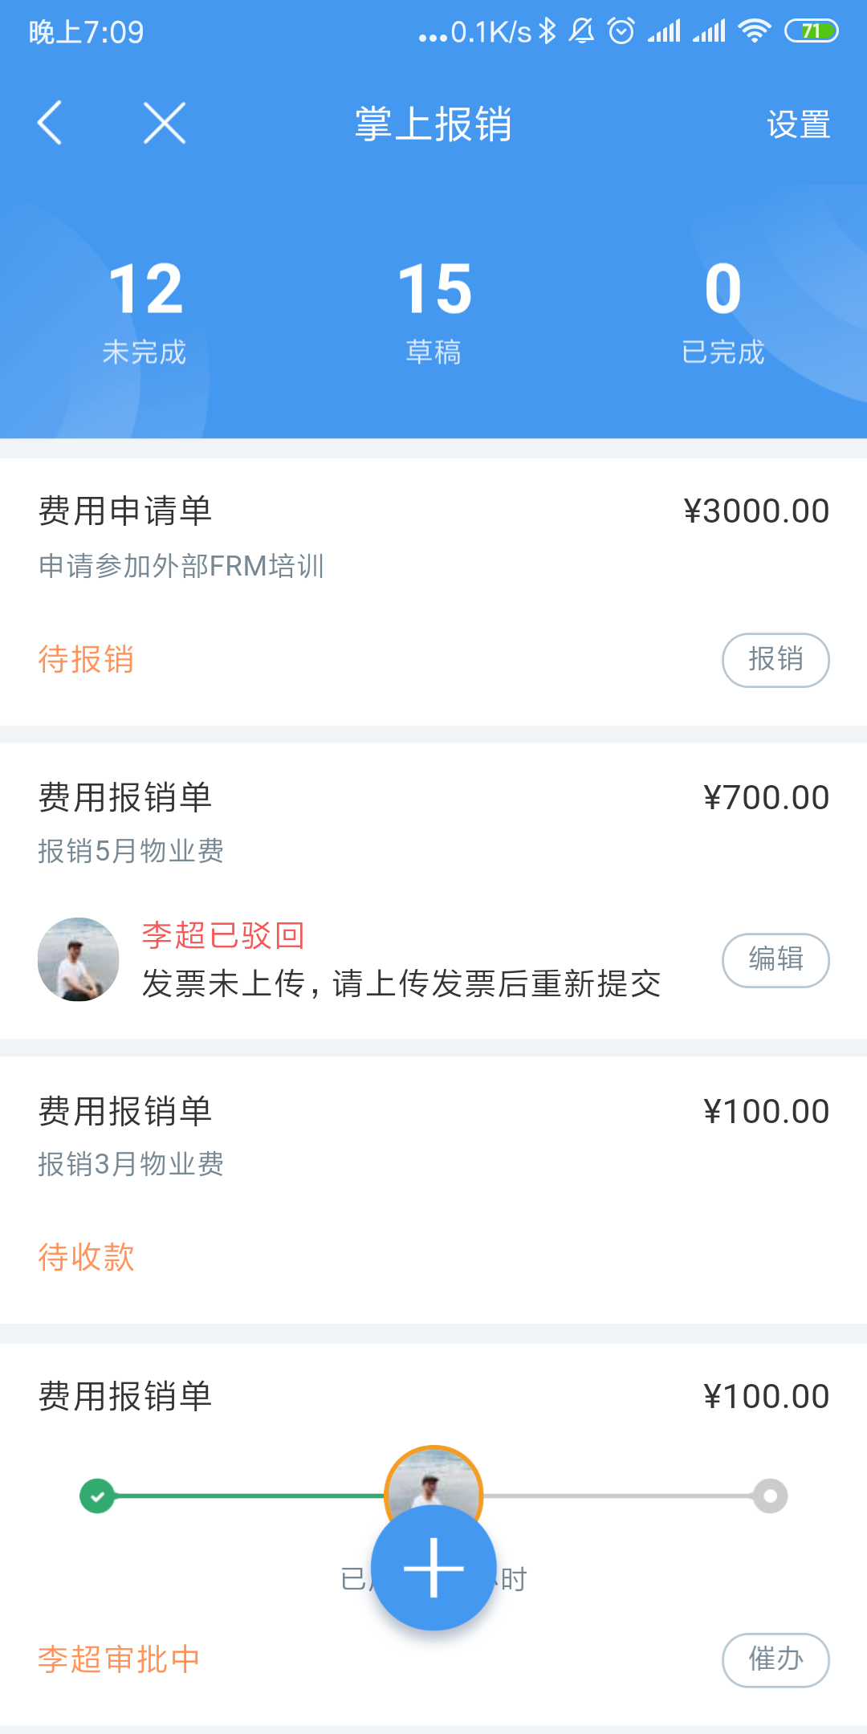
快捷处理未完待办的业务
应用介绍
首页中聚合了所有业务中的业务单据，包括审核中，驳回重审等待处理，等待付款，申请完成等待报销的单据。
未报完的申请单，点击生成报销单。
驳回重审的单据可以编辑修改后重新提交。
应用场景
报销人快捷查看自己的报销进度，关注审核、付款进度。
报销时直观地看到未报销完的申请单和历史借款记录，方便直接冲借款或关联申请去报销。
审核完成，但还没有收到款的，也会显示到首页，随时关注支付进度。
审核中的单据点击催办，即可向处理人发送待办链接。

Slide 14




已审核费用申请单/出差申请单操作
应用介绍
关闭
已付款未报完的申请单在查看状态支持关闭、报销、退款、导出。
如果不再进行报销的申请单，可以在查看的页面手动关闭。（如果需要撤销关闭，可以在已完成列表中找到这张单据撤销关闭）
将确定不再报销的申请单关闭，可以不再显示在“待报销”列表和首页中。
报销
下推生成报销单
应用场景
退款
借款后没有进行业务，或者发生的金额小于借款金额，可以将剩余借款退款生成退款单。
不再报销的申请单手动关闭。
将借款余额退还给公司，一键生成付款退款单。
导出
导出PDF供打印使用。

Slide 15
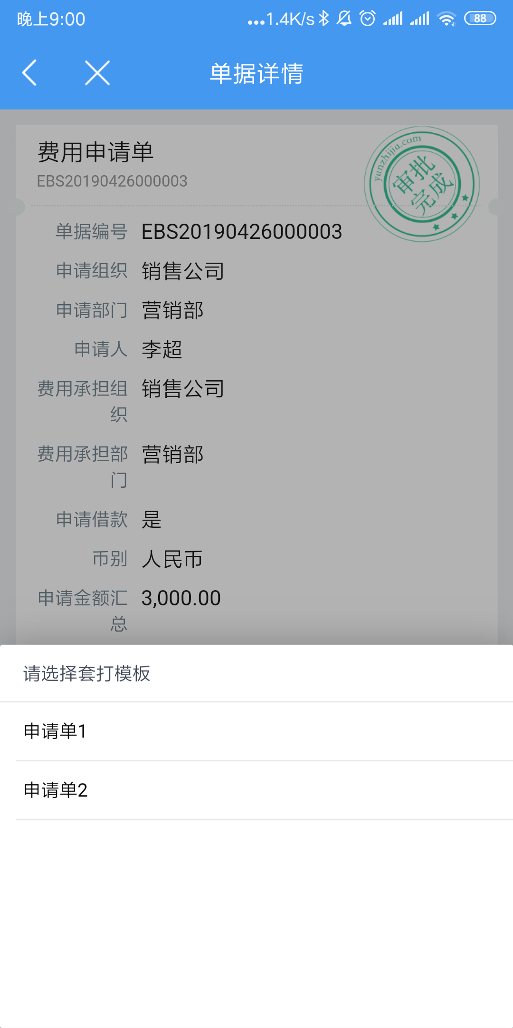
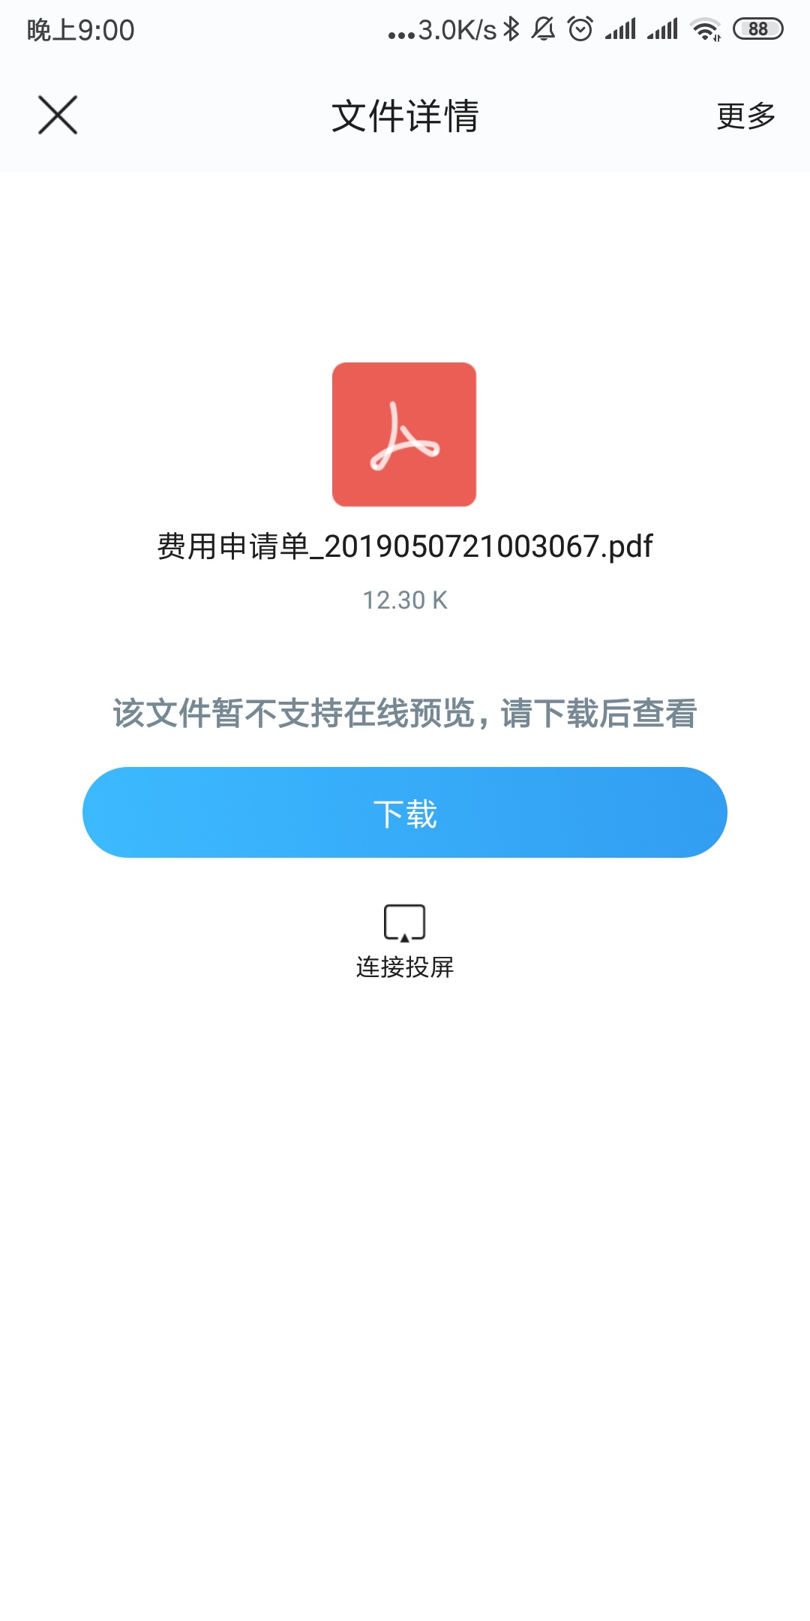
PDF导出
应用介绍
单据保存提交后，在单据详情页面选择套打模板引出PDF文件。
如果可用套打模板超过一个，导出时会提示用户选择模板。
应用场景
需要报销人打印报销单或打印报销封面进行贴票操作。

Slide 16
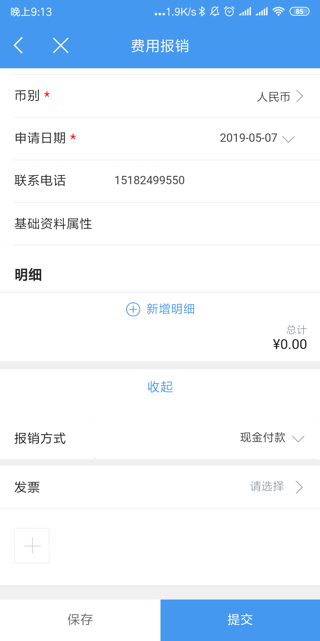
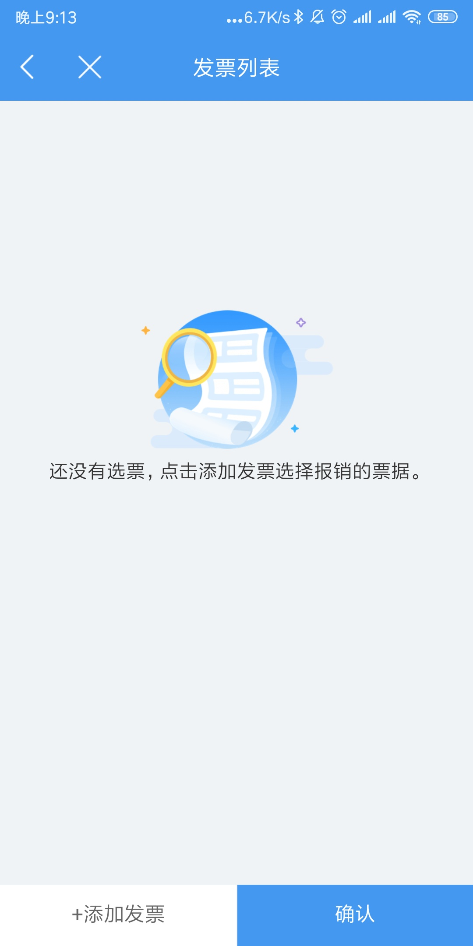
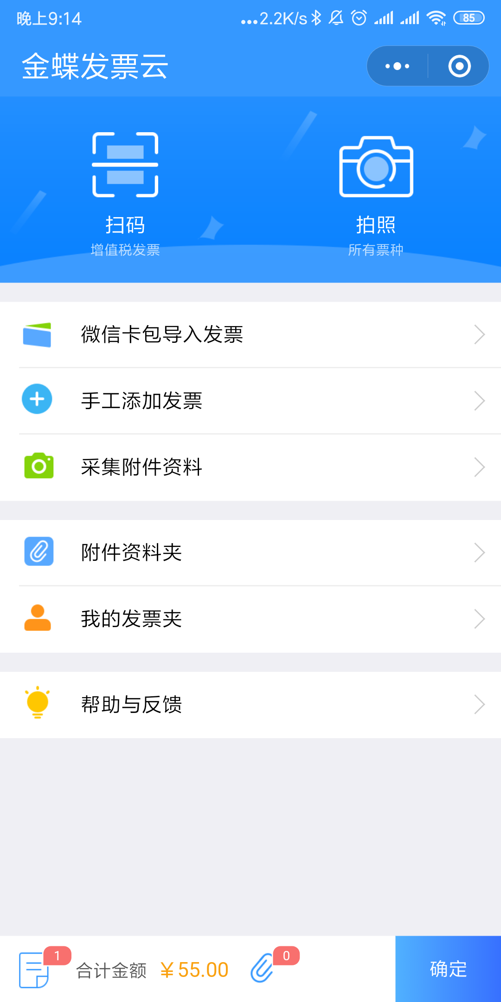

发票云收票
应用介绍
从金蝶发票云的微信小程序中选择卡包中的发票或添加新的发票，验证后关联到报销单中。能有效确保增值税发票的真实性、
应用场景
已实施金蝶电子发票云并启用费用报销模块的客户。
点击此处开始收票
点击添加发票跳转到发票云微信小程序
通过多种方式选择发票后点击确定
将发票导入金蝶云星空
点击确认完成发票关联

Slide 17
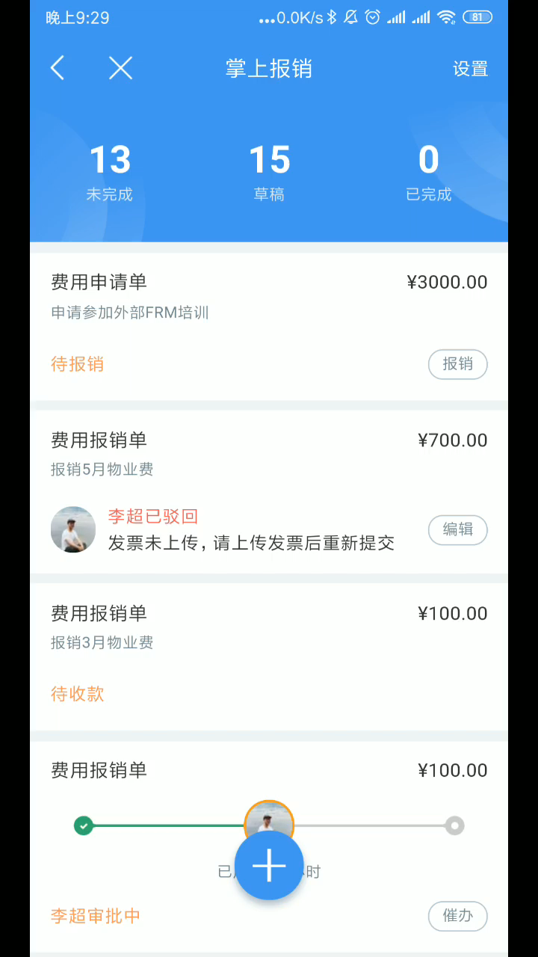
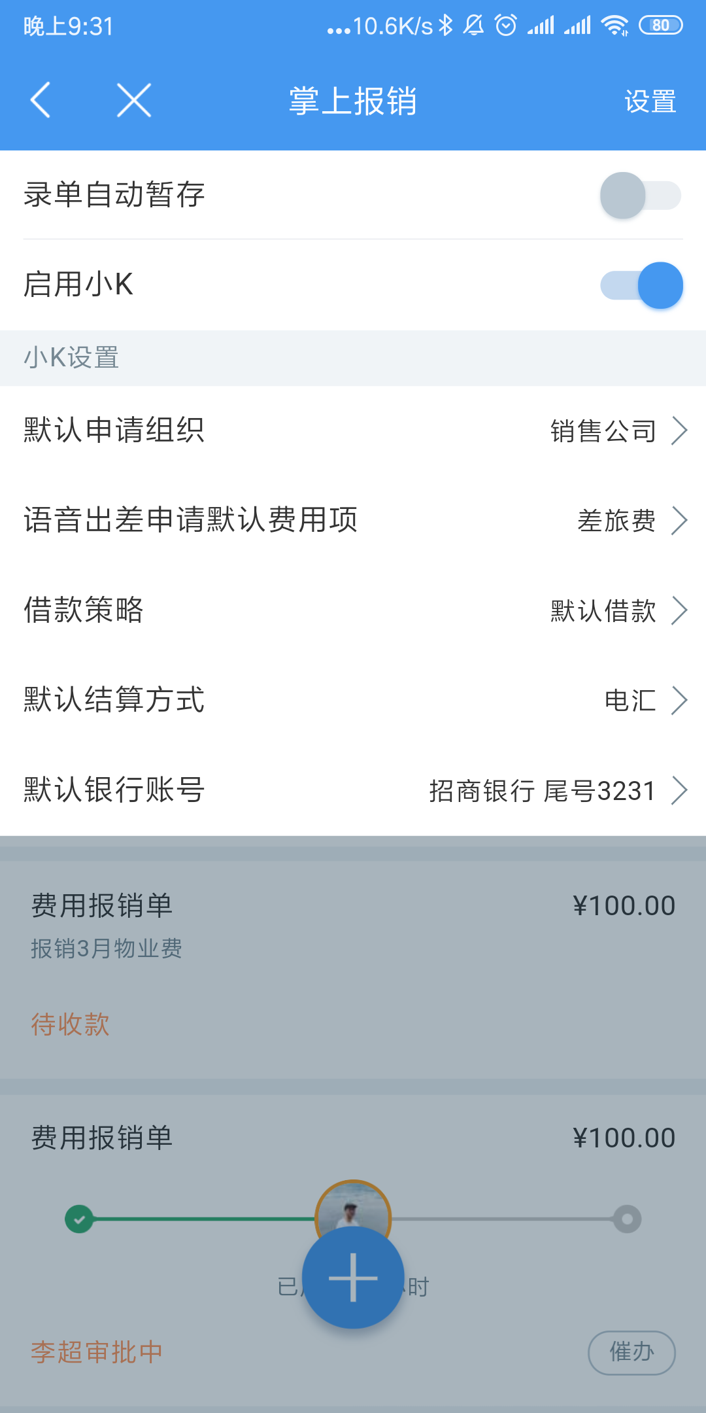
小K
应用介绍
通过语音助手小K可以快捷申请出差。
支持设置默认值的申请组织、借款策略、费用项目等。
应用场景
简单的申请和借款业务。
小K演示视频
小K参数设置

Slide 18
目录
最新版本特性
轻应用功能介绍
应用建议
体验地址及配置方法

Slide 19
设计管控精准、简单易用的报销体验
Notes:
业务类型、字段简化

Slide 20
为不同业务报销定义不同单据类型
通过按业务类型新增单据类型，让常见的报销业务分开显示有诸多优点，包括而不限于可以让报销人员根据业务选择要做哪种报销单，减低培训成本，更重要的是可以根据不同的业务类型优化填写的业务。
省内出差报销
省外出差报销
国外出差报销
电话费报销
业务招待费报销
车辆费用报销
办公用品报销
加班打车费报销
部门活动费报销
快递费报销

Slide 21
单据字段瘦身四步曲，可见字段最小化
隐藏
配置
按类型显示
按业务显示
隐藏公司整体不需要的字段，例如公司不需要费用外部承担，可以BOS IDE对应单据中去掉所有的可见性。
例如：公司没有外币报销业务可以隐藏币别字段的可见性。
掌上报销自定义字段设置中不添加移动端录入时不需要填写不需要看到的字段。
例如：只允许员工申请和报销本人的费用，那么移动端可以不配置申请人、申请部门、往来单位类型和往来单位等字段。
按照不同的单据类型，设置特定字段的显示（通过实体服务规则或视图）。例如：自定义了一个费用报销单的单据类型“用车报销”，单据体新增了“开始里程”、“结束里程”、“报销里程”等字段，可以设置仅在“用车报销”时显示，其他时候隐藏。
根据业务动态显示相关字段（掌上报销自定义字段中需要配置显示）。
例如：出厂预设了单据头本位币金额相关的显示逻辑，当币别与本位币不同时，会自动显示相关字段，相同则隐藏相关字段。
Notes:
不显示没必要的字
隐藏公司整体不需要的字段
不配置移动端录入时不需要的字段
根据业务类型显示特定的字段
根据业务动态显示需要的字段
不同的单据类型可以通过实体服务规则、值更新事件、视图等方式，设置各自的字段显示，字段必录策略，费用项目的可选项。

Slide 22
双管齐下，减少录入错误
完善默认字段
缩小基础资料选择范围
合适的默认字段可以简化填写。
通过基础资料数据规则和高级过滤，根据单据类型等缩小费用项目等基础资料的可选范围。降低出错几率。
例如差旅费报销单的费用项目较为固定，可以考虑设置默认值。

Slide 23
目录
最新版本特性
轻应用功能介绍
应用建议
体验地址及配置方法

Slide 24
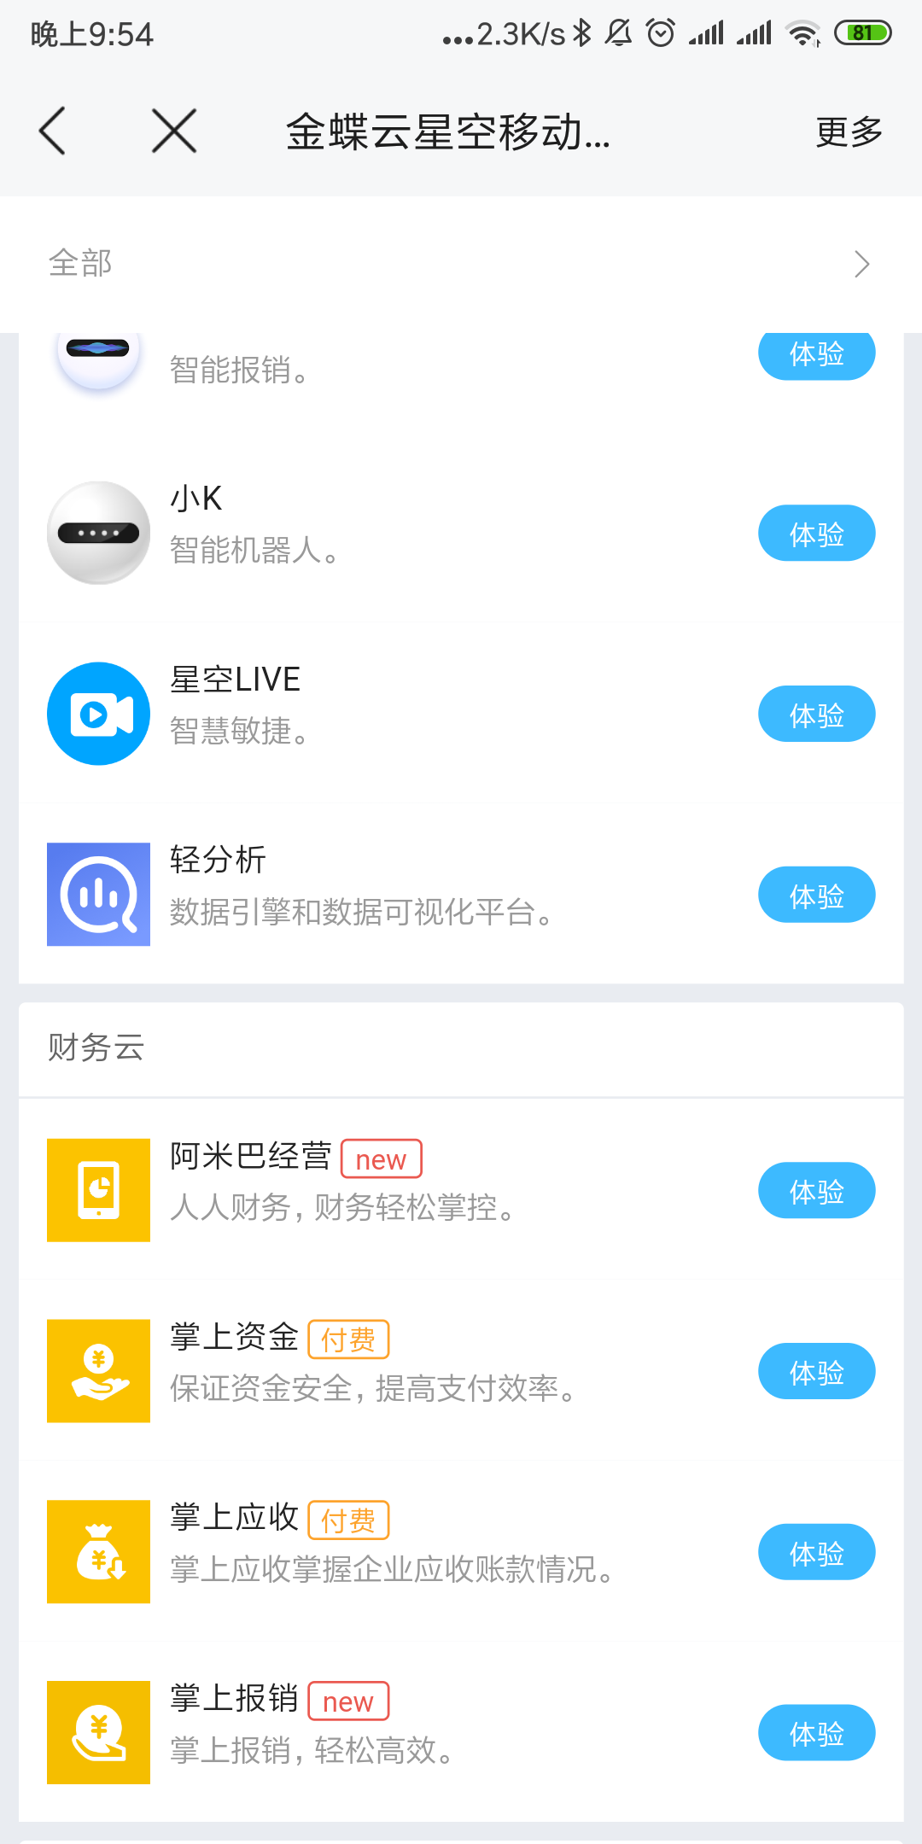

体验地址
云之家
应用
金蝶云星空
掌上报销

Slide 25
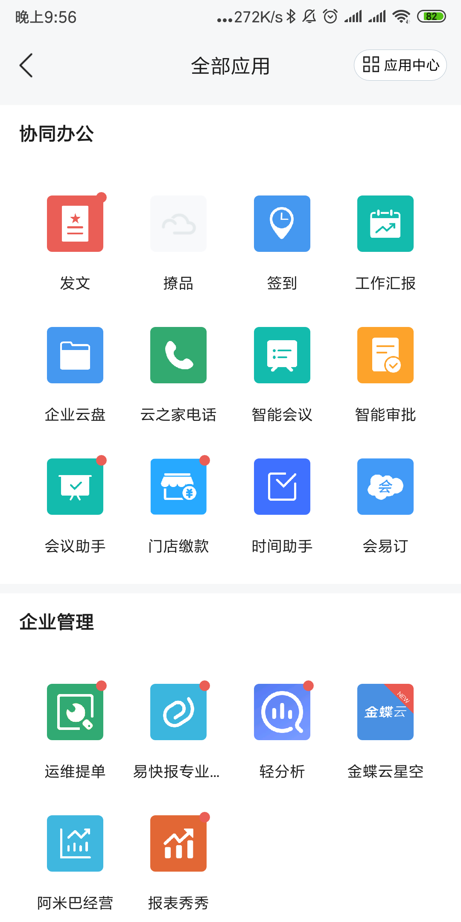
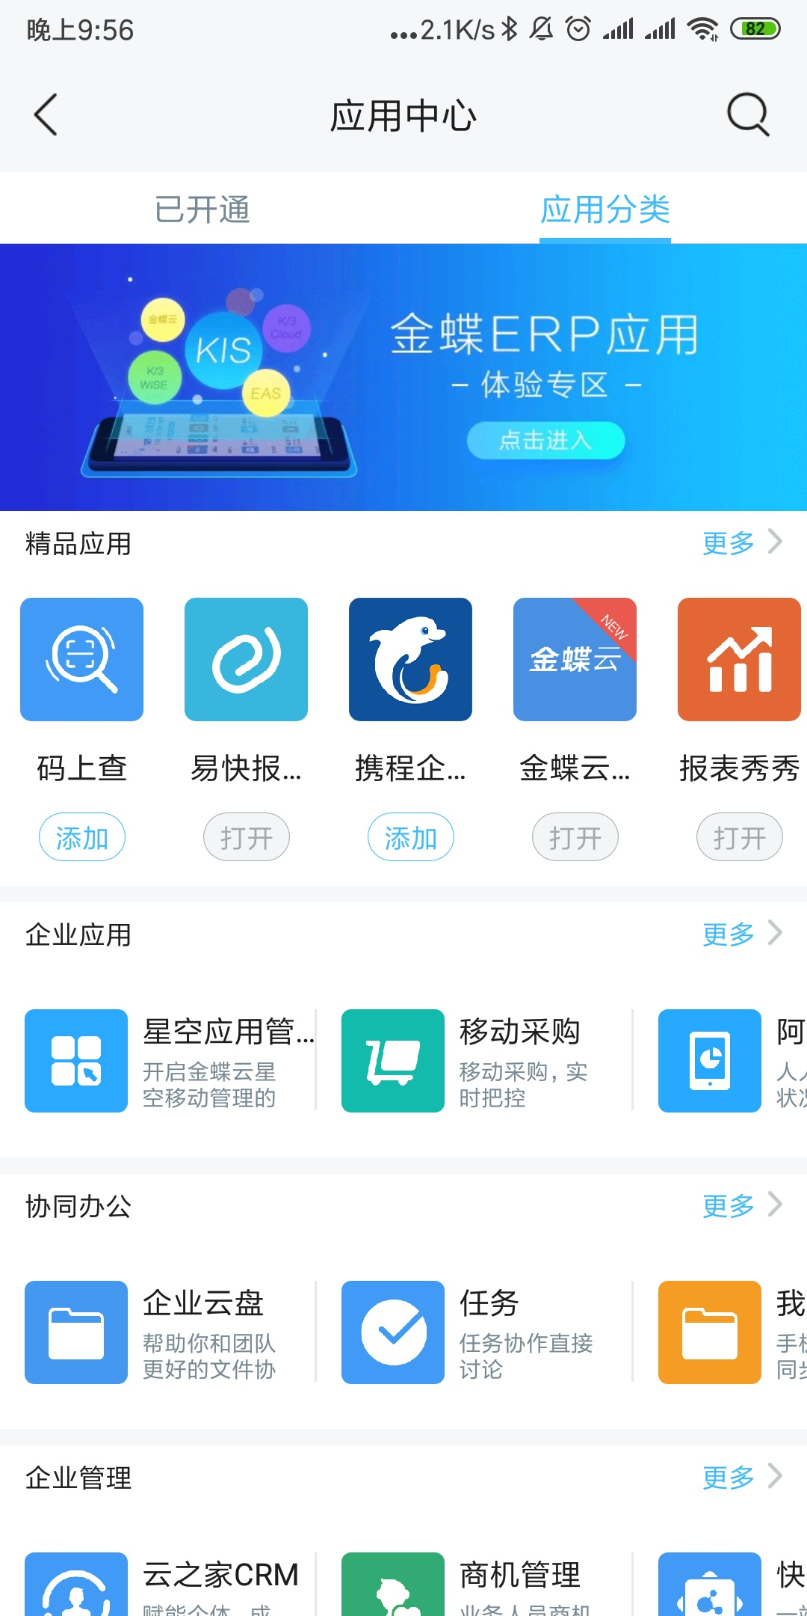
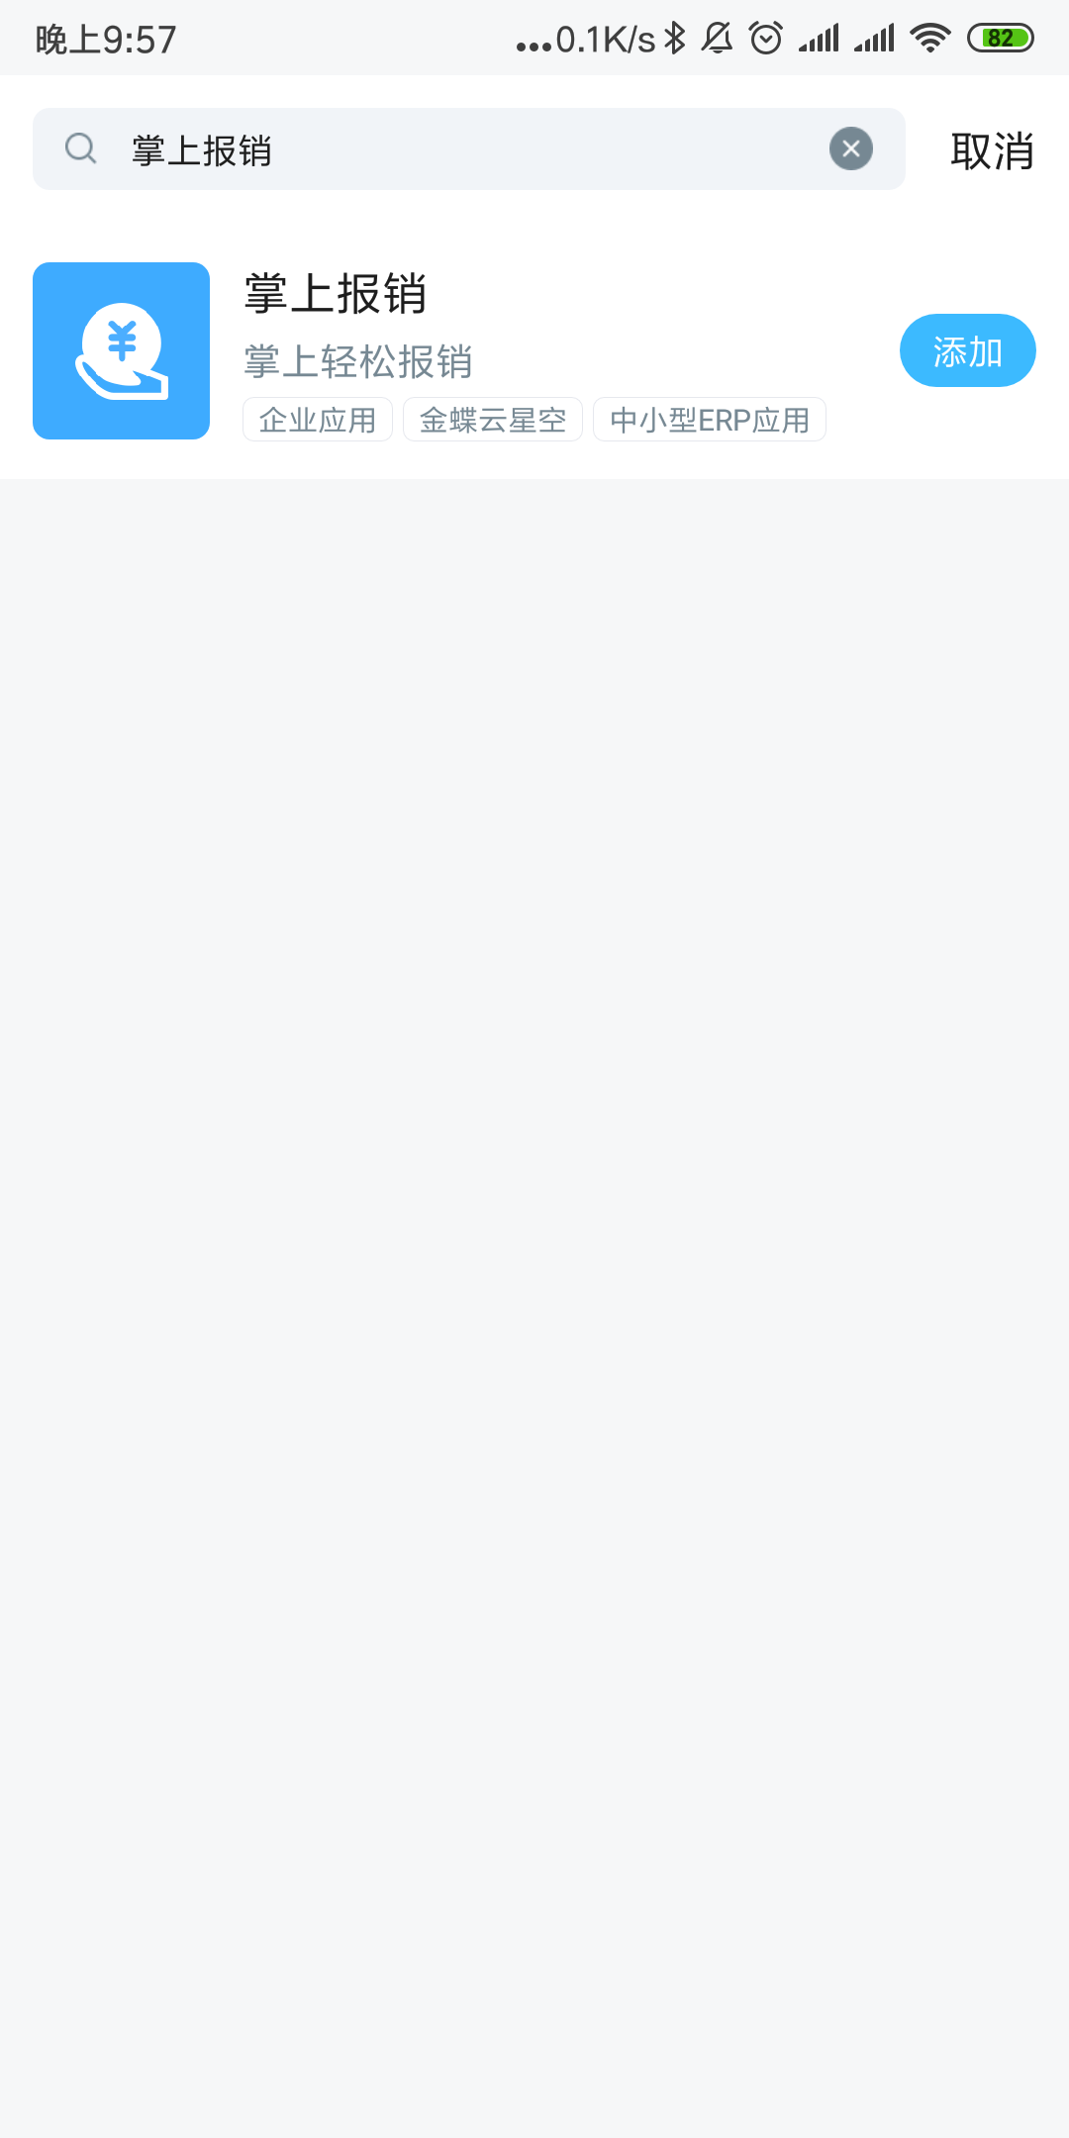
应用开通方法（需云之家应用管理员）

Slide 26
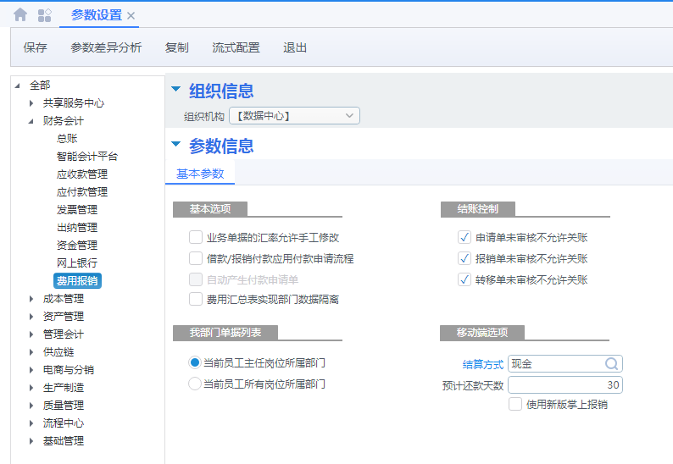
注意
为什么我看到的掌上报销界面与上面的不同？
首先确保系统升级到7.3以上，并确认掌上报销是通过轻应用的方式添加，使用Administrator登录系统，进入参数设置-财务会计-费用报销，勾选“使用新版掌上报销”后启用新版。

